Slide 1
Workshop 2
worksheet

Slide 2
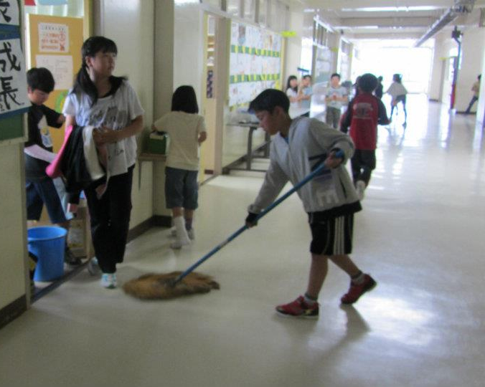

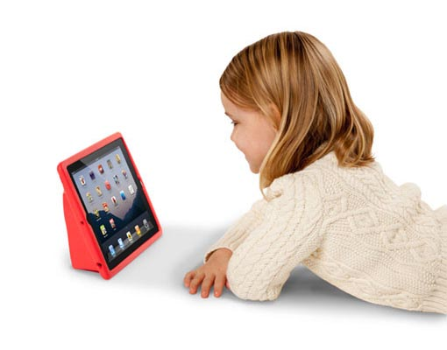


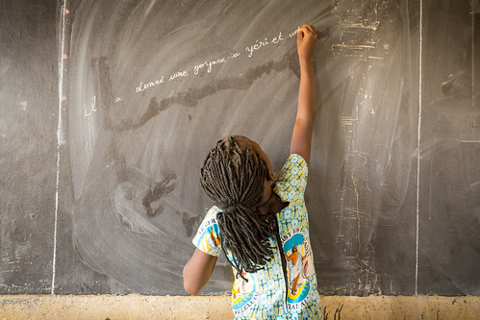
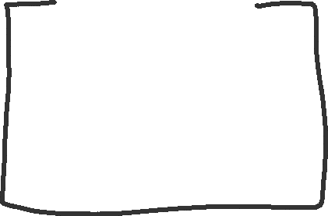


3 fokusområder
Elevansvarsområder
Selvkørende faglige aktiviteter
Elevledet time

Slide 3
3 metoder
Synlige mål og krav
Eleverne får at vide hvad man øver
Målene gøres synlige
Der fokuseres tydeligt på når det lykkes
Trinopdelt træning
Delelementerne øves
Der øves med overskud i starten af dagen
Der øves flere gange
Der er plads til ikke at lykkes
Elevinddragelse
Hvorfor gider vi blive gode til det?
Hvad synes I vi skal øve?
Hvordan er det gået i dag med at øve?

Slide 4

Find 5 faglige aktiviteter,
dine elever kan selv uden din indblanding.

Slide 5
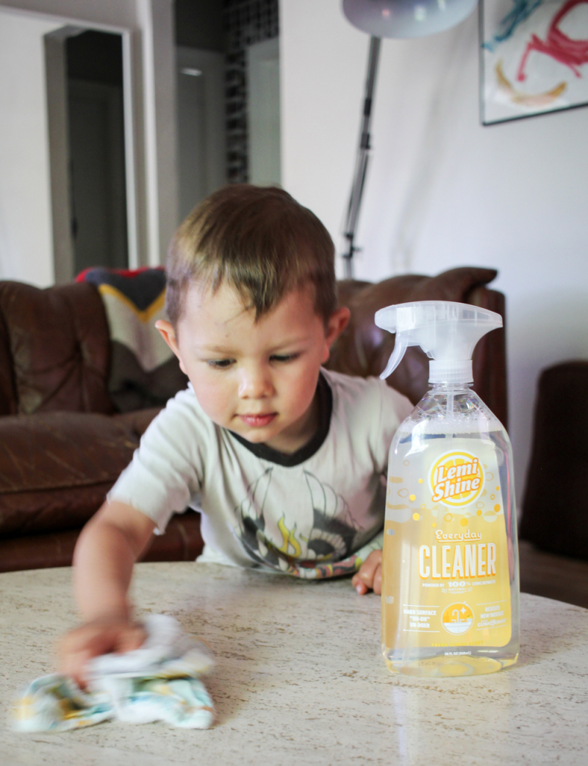
Find 5 ikke-faglige aktiviteter,
dine elever kan selv uden din indblanding.

Slide 6
Jeg vil lære mine elever at:
Derfor skal vi træne:
Det gør vi ved at:

Slide 7
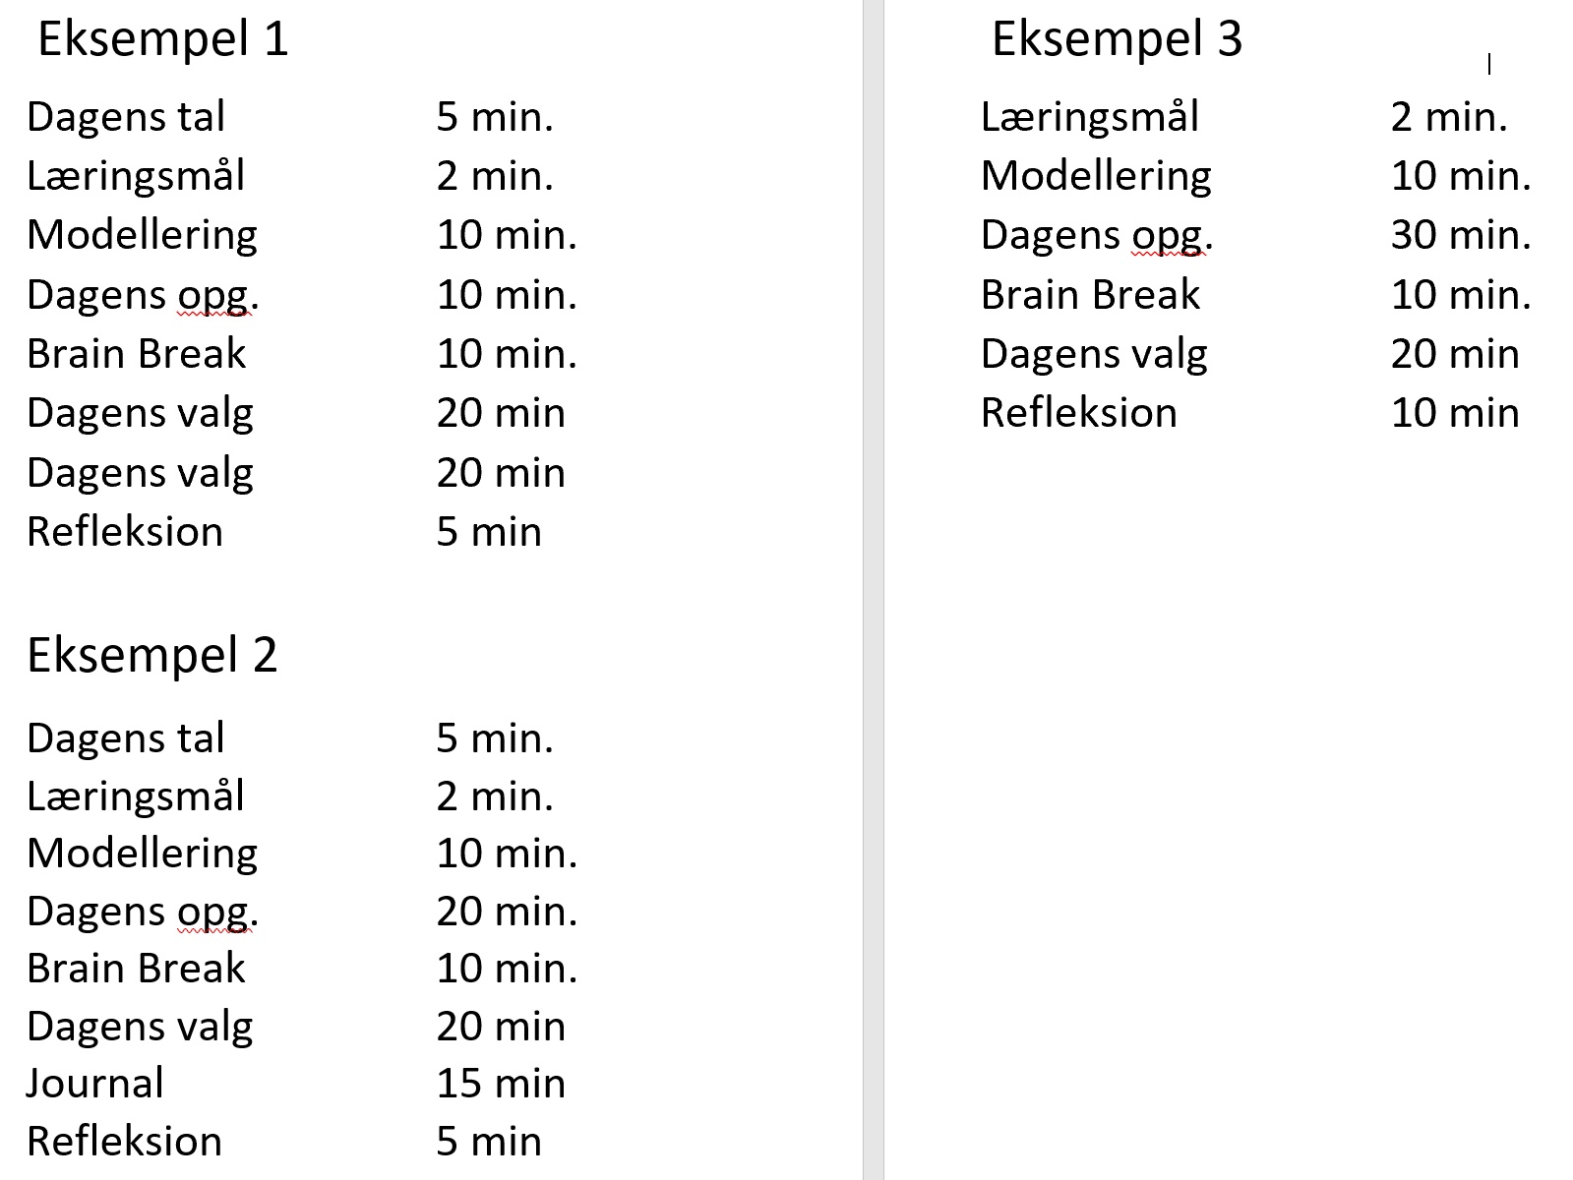
Skriv to variationer af skabelon for en tidsplan for en time med minuttal på.
Der skal være plads til alle aktiviteter fra opstart efter frikvarter til oprydning.
Refleksion:
Kender eleverne den plan?
Kan de selv stå for elementer i planen?
Hvem taler mest i de enkelte punkter?
Hvad kan gøre de enkelte punkter nemmere?

Slide 8
Lav en plan for en time eleverne selv kan stå for. Hvad skal de gør hvornår?
Refleksion:
Hvad er din opgave?
Hvordan skal eleverne lære at stå for timen?

